Slide 1

CLASE 1 · SESIÓN DE INTRODUCCIÓN
Visualización de Datos
y la Anatomía de los Datos
¿Por qué visualizar datos? · Tipos, estructuras y la misión de encontrarlos
Storytelling y Visualización de Datos · 23 de agosto de 2025
Notes:
Apertura. Esta sesión unifica los dos bloques de introducción: por qué visualizamos datos (historia, roles, buenas prácticas) y qué son los datos (tipos, estructura tidy, cómo encontrarlos).

Slide 2



BIENVENIDOS
01
Más allá de los gráficos bonitos
Bienvenidos a Visualización de Datos. Hoy empezamos un viaje para aprender a convertir datos en insights.
"Solo el 32% de los datos disponibles en las empresas es realmente aprovechado."
Visión del curso
El objetivo no es solo dominar herramientas, sino aprender a pensar visualmente.
Para qué les sirve
Adaptarse a innovaciones y usar la visualización para resolver problemas complejos y apoyar decisiones informadas.
La visualización es lo que transforma datos dispersos en insights accionables.
Metodología
Aprendizaje Basado en Problemas (ABP) para guiar todo el semestre.
Notes:
Enmarca el curso. La cifra del 32% justifica por qué este curso existe: hay muchos datos y poca lectura útil de ellos.

Slide 3


ACTIVIDAD · 5 MINUTOS
02
Antes de empezar: a conversar
1
2
3
Busquen
Discutan
Compartan
Un gráfico o visualización que hayan visto esta semana: noticias, redes sociales, un informe.
¿Qué historia intenta contar? ¿Es efectivo? ¿Por qué sí o por qué no?
Preparen una conclusión rápida de una frase para presentar al grupo.
Guarden ese gráfico: lo van a volver a mirar al final de la clase con otros ojos.
Notes:
Actividad de apertura de 5 minutos. No corrijas todavía: la idea es que hablen desde su intuición y luego contrasten con los criterios de la clase.

Slide 4
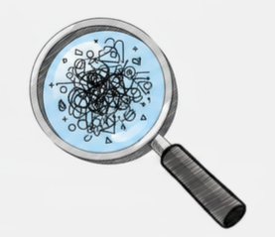
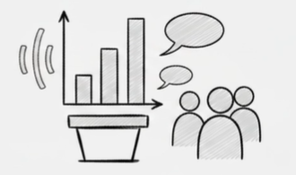


DEFINICIÓN
03
¿Qué es y para qué sirve?
La visualización de datos es la representación gráfica de información para aprovechar la capacidad del ojo humano de identificar patrones y tendencias.
Rol 1: Exploración
Rol 2: Comunicación
Para descubrir
Para explicar
Es un diálogo con tus datos. Sirve para encontrar patrones, anomalías y relaciones que no conocías. La audiencia eres tú.
Es contar una historia. Sirve para presentar tus hallazgos de forma clara a una audiencia que no vio los datos crudos.
Notes:
Los dos roles son la columna vertebral del curso. Casi todos los errores de visualización vienen de usar un gráfico de exploración como si fuera de comunicación.

Slide 5


04
PARTE I
Gigantes que nos enseñaron a ver
De las gráficas clásicas a los dashboards interactivos. Conocer esta evolución nos permite apreciar los principios fundamentales que siguen vigentes hoy, sin importar la tecnología.
Notes:
Transición a la parte histórica. Dos casos: Snow y Minard.

Slide 6
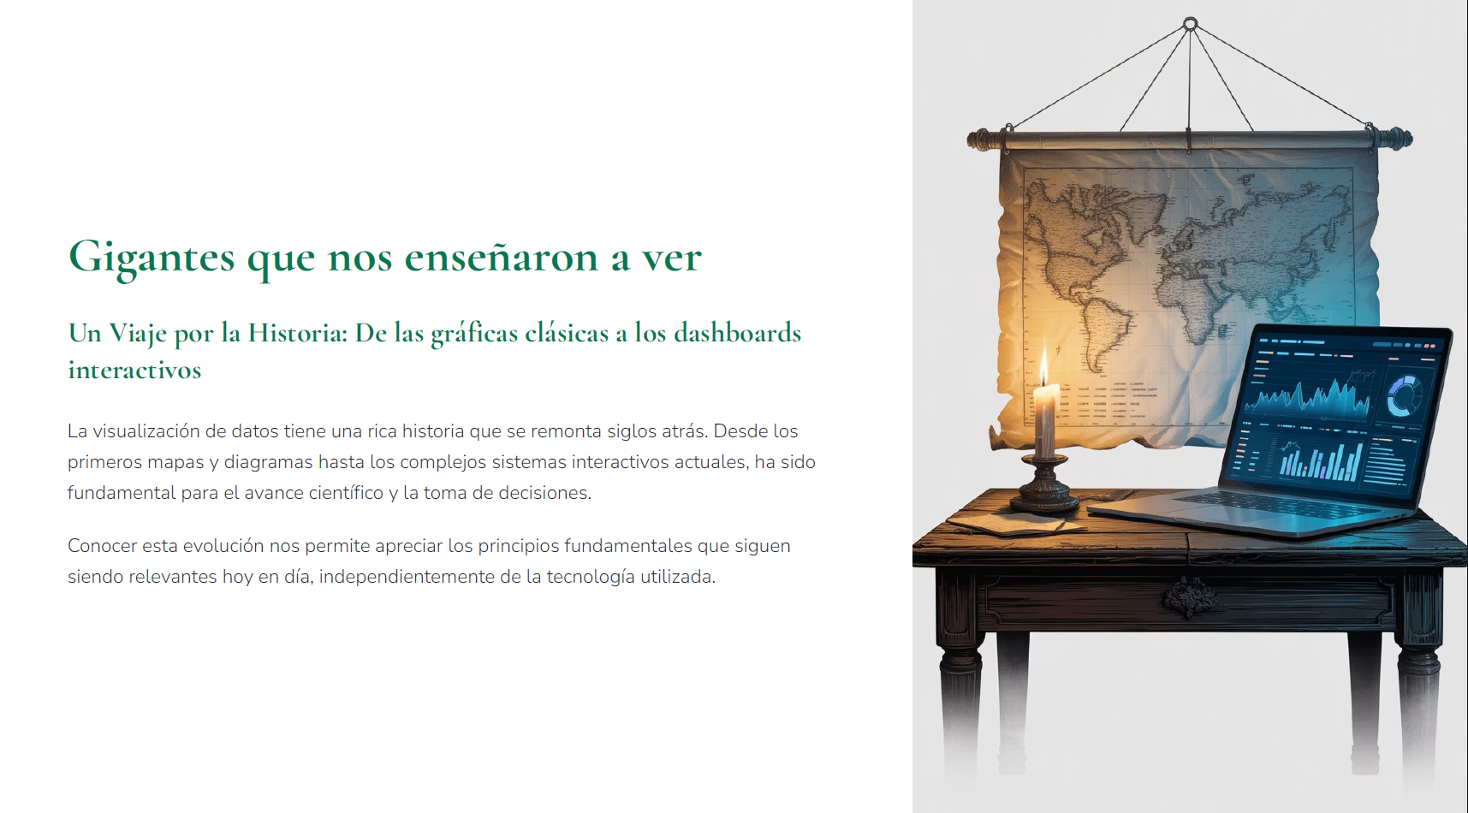
05

Slide 7

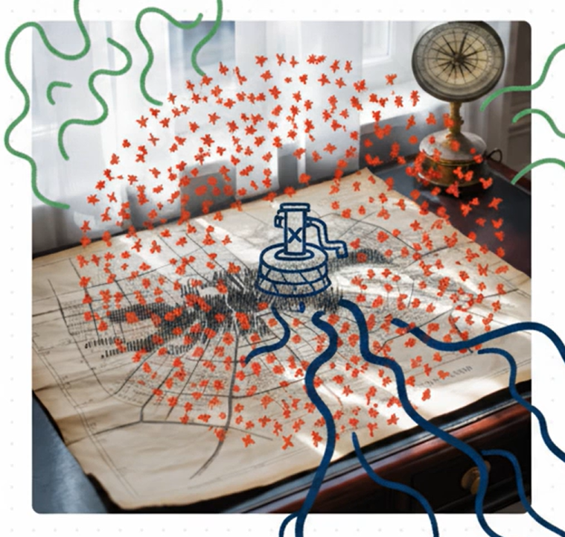
CASO 1 · 1854
06
John Snow y la epidemia de cólera
El pozo de Broad Street
Contexto
Una devastadora epidemia de cólera en Londres. La teoría dominante era que la enfermedad se transmitía por el aire.
Método
Snow no solo contó las muertes: las mapeó. Marcó cada caso con un punto y añadió la ubicación de los pozos de agua.
El poder de ver
La visualización reveló un patrón espacial innegable: las muertes se agrupaban alrededor del pozo de Broad Street.
Un mapa de puntos que cambió la salud pública moderna. (1854)
La visualización puede desafiar teorías establecidas y conducir a nuevos descubrimientos científicos. (Inicios de la Epidemiologia moderna)
REF
Notes:
El punto clave: Snow no tenía datos nuevos. Tenía los mismos datos, representados de otra forma. La representación fue el descubrimiento.

Slide 8



CASO 2 · 1869
07
La marcha de Napoleón, de Charles Minard
Considerado por muchos como "el mejor gráfico estadístico jamás creado". (1869)
422.000
Una obra maestra multidimensional
Una sola imagen codifica seis variables: tamaño del ejército, ubicación, dirección del movimiento, fechas y temperatura durante la retirada.
soldados iniciaron la campaña
10.000
La historia en un vistazo
La línea beige (ida) y la negra (vuelta) muestran dramáticamente el colapso del ejército, sin necesidad de una sola tabla.
regresaron con vida
Lecciones para hoy
Sin tecnología digital, Minard transmitió una historia compleja con claridad y emotividad: principios que siguen vigentes en la era de los datos masivos.
REF
Notes:
Seis variables en una imagen. Compara con lo que hoy haríamos: probablemente seis gráficos separados. Menos claro, no más.

Slide 9
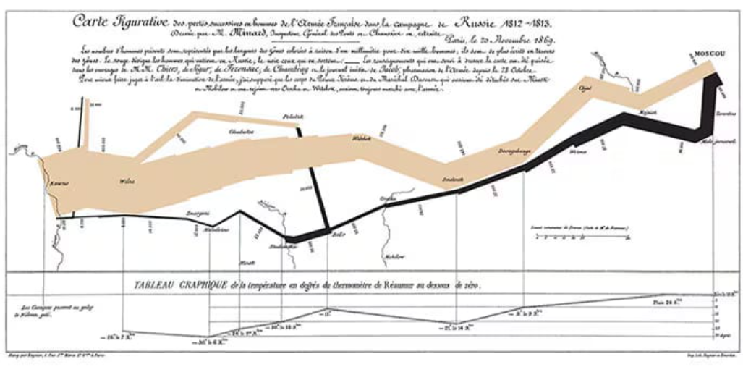
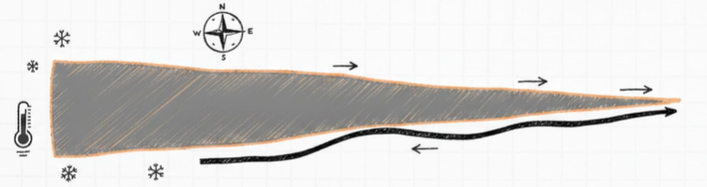
08
Este gráfico nos permite visualizar y entender lo que pasó, sin la necesidad de ver una tabla de datos.

Slide 10


El mismo dato, dos historias muy diferentes
09
BUENA PRÁCTICA
Claro, honesto y fácil de comparar.
Escala que comienza en cero
Etiquetas claras y legibles
Colores con suficiente contraste
Comparación directa posible
MALA PRÁCTICA
Confuso, engañoso y difícil de interpretar.
Perspectiva 3D que distorsiona proporciones
Colores similares dificultan diferenciar
Exceso de efectos visuales
Imposible hacer comparaciones precisas
Notes:
Vuelvan al gráfico que buscaron en la actividad inicial. ¿En cuál columna cae?

Slide 11

10
PARTE II
La anatomía de los datos
Tipos, estructuras y la misión de encontrarlos. Antes de visualizar bien, hay que saber qué se tiene entre manos: el tipo de dato determina qué operaciones y qué gráficos son válidos.
Notes:
Bisagra de la clase. La parte I fue el porqué; la parte II es la materia prima.

Slide 12


FUNDAMENTOS
11
La jerarquía de los datos
Desde su forma más elemental hasta sus clasificaciones específicas, cada nivel nos permite entender mejor la información con la que trabajamos.
DATOS
Cualitativos
Cuantitativos
Describen cualidades o características.
Representan cantidades o mediciones.
Nominal
Ordinal
Discreto
Continuo
Categorías sin orden
Categorías con orden
Números enteros
Cualquier valor
El tipo de dato no es un detalle técnico: define qué puedes calcular y qué gráfico tiene sentido.
Notes:
Recorre la jerarquía de arriba hacia abajo. Pide ejemplos al grupo en cada nivel antes de mostrar los siguientes.

Slide 13
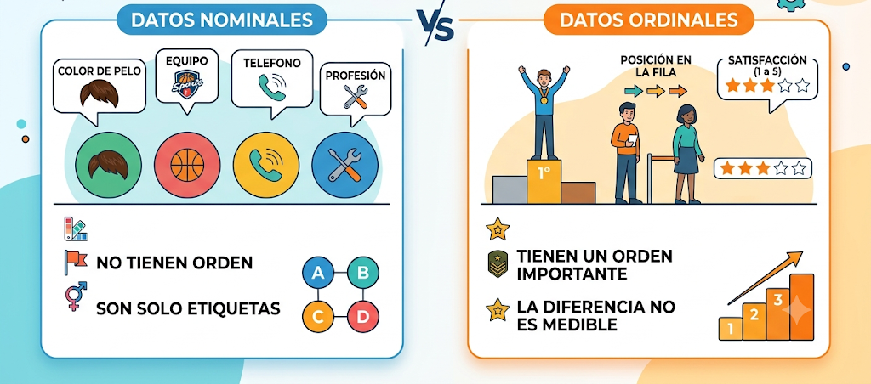
Cualitativos
12
Describe cualidades, características o categorías no numéricas.

Slide 14

TIPO 1
13
Datos cualitativos: el arte de clasificar
Nominal
Ordinal
Categorías sin ningún orden natural
Categorías con un orden implícito
OPERACIONES
OPERACIONES
Contar, Agrupar
Ordenar, Mediana, Percentiles
VISUALIZACIÓN
VISUALIZACIÓN
Color (tono), Forma
Orden posicional, Escalas de color
EJEMPLOS
EJEMPLOS
Países, Marcas, Género
Nivel de satisfacción, Tallas (S, M, L)
Notes:
Ordinal es el que más se equivoca la gente: se puede ordenar, pero no se puede promediar. Un promedio de tallas no significa nada.

Slide 15
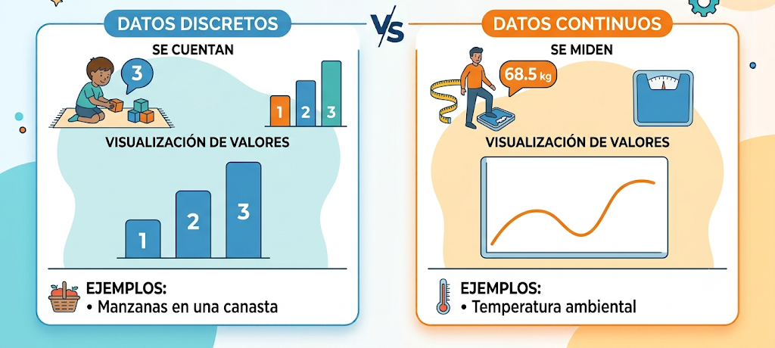



Cuantitativos
$$\frac{−b±\sqrt{b^{2}−4ac}}{2a}$$
14
Representan cantidades matemáticas o mediciones precisas.

Slide 16


TIPO 2
15
Datos cuantitativos: el poder de medir
Discreto
Continuo
Números enteros, se cuentan
Cualquier valor dentro de un rango
OPERACIONES
OPERACIONES
Suma, Promedio
Todas
VISUALIZACIÓN
VISUALIZACIÓN
Gráficos de barras
Ejes X/Y, Histogramas, Líneas
EJEMPLOS
EJEMPLOS
# de hijos, # de productos vendidos
Ingresos, Altura, Temperatura
Notes:
Regla práctica: si preguntas "cuántos" es discreto; si preguntas "cuánto" es continuo.

Slide 17
¿Preguntas?
Estoy aquí para resolver cualquier duda.
Contacto: Por Canvas
Notes:
Cierre. Recuerda la entrega de la propuesta y la presentación de 60 segundos.

